Slide 2
Présentation Recherche SDRE/QPV sur le territoire du GHT de psychiatrie Nord-Pas-de-Calais Café des coordos CLSM 9 Novembre 2023
Sévérine ROLLIN Chargée de mission EPSM Lille Métropole

Slide 3
Les soins sans consentement (SSC)
Les SSC sont définis par la Loi du 05 Juillet 2011 relative aux droits et à la protection des personnes faisant l’objet de sons psychiatriques et aux modalités de leur prise en charge, modifie et élargie les modes légaux de soin.​
L'admission d'un patient en soins sans consentement est possible si et seulement si : ​
Ses troubles mentaux rendent impossible son consentement ;​
Son état mental impose des soins immédiats assortis d'une surveillance médicale constante (hospitalisation) ou régulière (programme de soins).

Slide 4
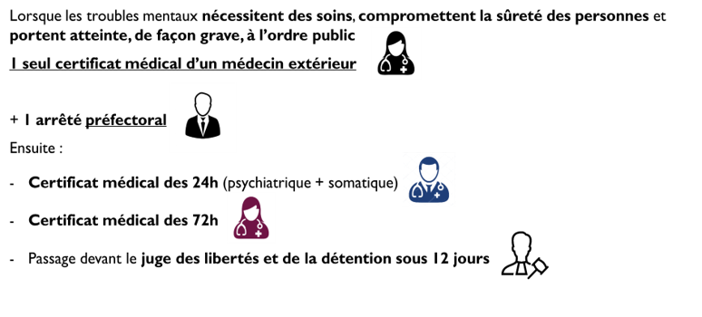
Les soins sur décision d'un représentant de l'état (SDRE) ​
​Référencés par l'article L. 3213-1 et suivants du code de la santé publique et l'article L. 2212-2 du code général des collectivités territoriales.

Slide 5
Les Quartiers Prioritaires Politique de la Ville
Loi de programmation pour la ville et la cohésion urbaine de 2014 = définition d'une nouvelle géographie prioritaire​
Identification des QPV via un critère unique: part de la pop. ayant un revenu inférieur à 11 250 €​
1 514 QPV pour 859 communes

Slide 6
Facteurs associés aux SSC Etudes françaises
ETUDES​ | OBJECTIFS​ | RESULTATS​
Hospitalisation sans consentement en psychiatrie: analyse comparative chez les personnes résidant ou non en ZUS – CH Vinatier​ 2012-2013​ | Obj princ: comparer taux de recours hospitalisation, avec ou sans consentement en fonction du lieu de résidence ZUS ou non​ Obj sec: Pour les personnes en SSC, rechercher association SPDRE/ZUS​ 2670 patients inclus​ | En analyse univariée, association SDRE /ZUS et non autres SSC/ZUS​ ​ En analyse multivariée, taux SDRE associé au genre, âge, symptomatologie​
Compulsory Hospitalization, Severity of Disorders and Territorial Lanscape: A French Study​ 4 régions/ 125 secteurs​ 2009 - 2012​ | Obj princ.: Analyser taux d'hospitalisation sans consentement en fonction de la gravité des troubles, données sociodémographiques et offre de soins​ | Pas de lien SSC/gravité des troubles​ Corrélations spécifiques zones urbaines, peuplées, vivant seul, densité foyer hébergement, CLSM, proximité commissariat​ + offre de soins (file active + faible, DMS sup, + lits, + prof en hospit)​
Etude IRDES: troubles schizophréniques et caractéristiques socioéconomiques, géographiques et d'offres de soins ambulatoires​ Magali Coldefy​ | Obj princ: Identifier les facteurs socioéconomiques et démographiques jouant un rôle dans la distribution des troubles schizophréniques​ | Taux élevé est associé à un niveau de fragmentation sociale élevé dans les territoires (faiblesse liens sociaux) + lien entre urbanicité et troubles psychotiques​ + capacités lits et RH bien dotés​
Thèse Certificats des 24H de SPDRE: caractéristiques sociodémographiques de la pop concernée, motifs d’admission repérés et analyse sémiologique du contenu rédactionnel​ | CSD: H, célibataire, vivant seul, sans emploi​ Motifs admission: hétéroagressivité 43%, trouble cmpt 38%, trouble ordre public 16%​ Troubles psychotiques 63%​ Nécessité de soins: déni des troubles (50%), refus soins (24%), rupture (21%)​

Slide 7
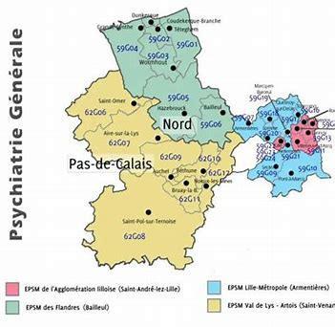
Territoire d’étude
GHT de psychiatrie du Nord Pas de Calais
2 millions habitants
895 communes
52 QPV (275 000 pers.)
13,7% de la pop en QPV
25/30 secteurs psy ont au moins un QPV

Slide 8
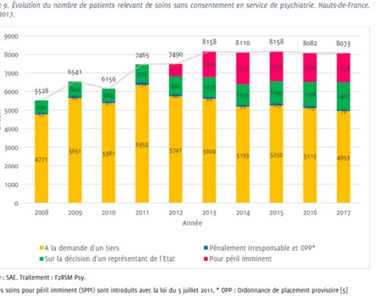
Evolution soins sans consentement
La psychiatrie dans les Hauts de France: évolution depuis 2000
F2RSM
Septembre 2019

Slide 9
Objectifs
Objectif principal
Comparer les taux de patients hospitalisés en SDRE selon le lieu de résidence en QPV ou non
Objectif secondaire
Identifier les facteurs de risque d’avoir un taux élevé d ’hospitalisation en SDRE dans les QPV (socio démo, offre de soins territoriale

Slide 10
Méthodologie
Variables
Critère de jugement : Au moins un SDRE en 2019​
QPV / non QPV​
Caractéristiques QPV : superficie, population, offre de soins
Age​
Genre​
Durée séjours​

Slide 11
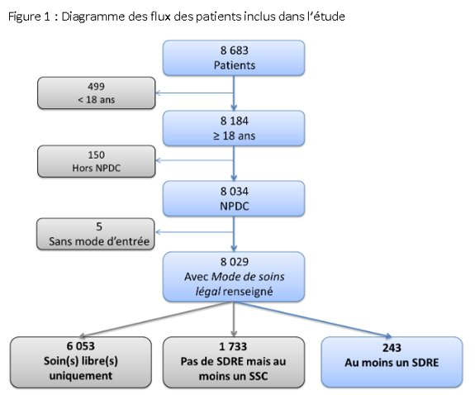
Méthodologie
Critères d’inclusion
Patient ayant eu au moins une hospit en 2019 sur le GHT
Critères de non inclusion
Mineurs
Adresse hors secteur/NPDC
Absence de mode légal de soin

Slide 12
Méthodologie
Description de la population
N = 8 029 patients inclus​
1 976 patients en SSC (24%)​
243 patients en SDRE (3%)​
Durée moyenne séjour de 20 jours​
2 170 patients en QPV (27%)​
Moyenne d’âge = 44 ans​
53 % d’hommes​

Slide 13
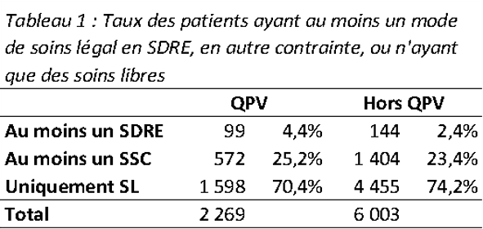
Résultats

Slide 14
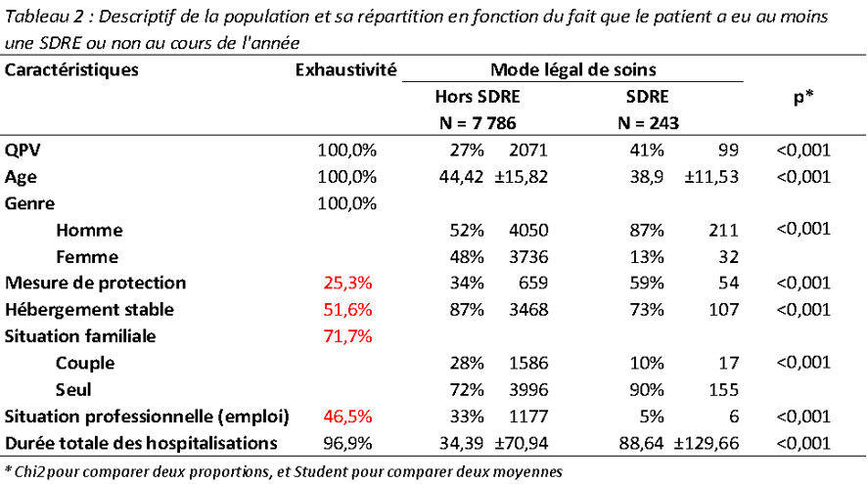
Résultats

Slide 15
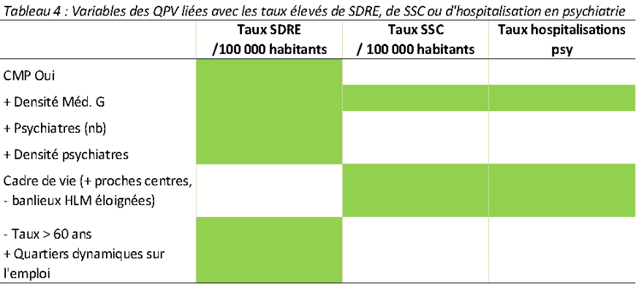
Résultats/ 2ème objectif

Slide 16
Discussion
Résultats principaux
3% patients SDRE
+ jeunes, + hommes, séjours + longs.​
41% vivent en QPV, contre 25% chez les non SDRE​
Taux SDRE + élevé où offre de soin ++​
Limites
Variables explicatives limitées
Analyse de l’objectif secondaire limité/ nombre QPV

Slide 17
Conclusion
Le taux d'hospitalisation en SDRE est plus élevé auprès des personnes issues Quartiers Prioritaires Politique de la Ville​
Lespatients hospitalisés en SDRE sont plus souvent des hommes, sont plus jeunes et ont une durée de séjour plus longue​
Les QPV ayant un taux élevé de SDRE ont une offre de soins plus dense.​

Slide 18
Interprétation des résultats
Quelles implications sur les inégalités de santé/ accès aux soins?
Pourquoi les QPV seraient particulièrement concernés par des mesures SDRE? (sureté des personnes et trouble ordre public)
Quelles actions/ expériences des CLSM concernant les SDRE?
= approche sous l’angle des déterminants

Slide 19
+SDRE/ QPV: environnement?
Hypothèses explicatives
Critères SDRE
Trouble ordre public? Stigmatisation de la pop QPV?
Représentation SDRE?
Rôle majeur de l’environnement quand trouble psychique sévère
Expression des signes
Facteurs négatifs/positifs
Leviers: Médiateurs sociaux/médiateurs de santé

Slide 20
+ SDRE/QPV: facteurs individuels?
Profil (jeune, homme, isolé)
Résidant + dans les QPV?
Cumul des facteurs de vulnérabilité? Isolement…
Question du genre

Slide 21
+ SDRE/QPV: Offre de soins plus dense?
Offre n’explique pas à elle-même le recours aux soins?
Quelle rôle/ action du secteur/ SDRE?
Quel rôle/ action des CLSM?
= Repérage des situations? Cellule de situations complexes? Quelles modalités de réponse à ces situations?
= actions de formations? SSC? PSSM…
= expérience CLSM associés à service de sécurité publique…
Promouvoir implantation systématique de CLSM où il y a des QPV…

Slide 22
Merci pour votre attention

Slide 23
Bibliographie

